Slide 1
KMEČKI UPORI NA SLOVENSKEM
Free Powerpoint Templates

Slide 2
NAJPOMEMBNEJŠI KMEČKI UPORI
Koroški kmečki upor (1478)
Vseslovenski kmečki upor (1515)
Slovensko-hrvaški kmečki upor (1573)
Drugi vseslovenski kmečki upor (1635)
Tolminski kmečki upor (1713)

Slide 3
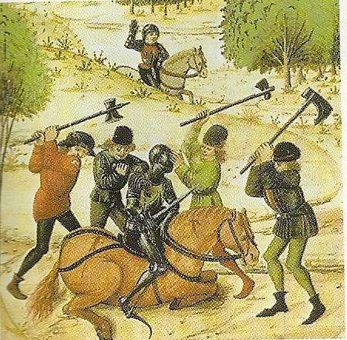
Upor kmetov

Slide 4
VZROKI ZA KMEČKE UPORE
povečanje dajatev in tlake (zaradi zmanjšanja števila podložnikov in svojega razkošja),
vpadi Turkov,
vojne med fevdalci (vojne habsburškega cesarja Friderika III. za slovenske dežele, vojne z ogrskim kraljem Matijo Korvinom),
omejevanje nekmetijskih dejavnosti,
nova javna bremena v korist dežele ali deželnoknežjih uradov,

Slide 5
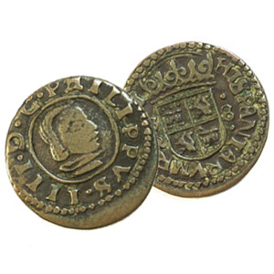
gospodarske krize in padanje vrednosti denarja,
nezadovoljstvo z novimi obremenitvami s strani cerkve (odpustki).

Slide 6
KOROŠKI KMEČKI UPOR
Prvi so se začeli upirati kmetje na Koroškem in se v letih 1473-1476 povezali v kmečko zvezo (Bund). Od tod je prešla v slovenski jezik beseda punt-puntarji. Punt je imel središče v dravski dolini
Zajel je skoraj vso slovensko in del nemške Koroške.
Puntarji so odpovedali plačevanje dajatev svojim fevdalnim gospodom

Slide 7
Sami so začeli pobirati dajatve in zahtevali pravico, sami odločati o deželnem davku knezu
Začeli so voliti svoje sodnike
Cesar je prepovedal neobičajna zbiranja kmetov in ukazal upor zatreti. Toda še preden je nastopila plemiška vojska, so poleti 1478 na Koroško pridrli Turki in potolkla 600-glavo kmečko vojno.

Slide 8
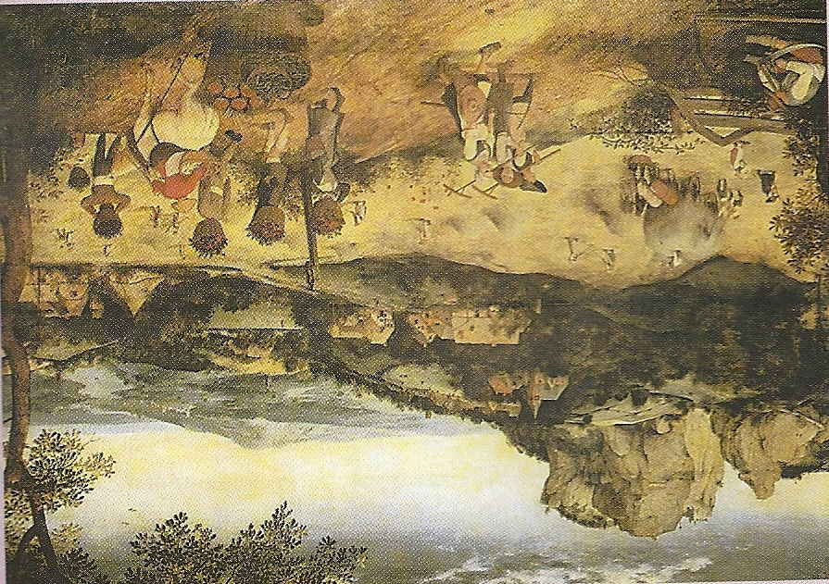
Spravljanje sena

Slide 9
VSESLOVENSKI KMEČKI UPOR
V prvih mesecih leta 1515 je na Kranjskem zrasla velika kmečka zveza , ki se je razširila tudi na Štajersko in na Kras.
Kmečka zveza je poslala delegacijo k cesarju Maksimilijanu v Augsburg in terjala ukinitev novo uvedenih davkov in vzpostavitev stare pravde.
Cesar je obljubil le natančno in pošteno preiskavo ter zahteval razpustitev kmečke zveze

Slide 10
Kmetje niso ubogali, pač pa se jih je še več pridružilo puntariji.
Računa se, da je bilo spomladi 1515 na višku punta v puntarijo vključenih približno 80 000 podložnikov
Puntarji so napadli in požigali gradove in ponekod pobijali gospodo.
Plemstvo je prosilo za pomoč cesarja. Ta je sredi junija poslal najemniško vojsko, ki je skupaj z deželno plemiško vojsko pri Konjicah in Celju porazila kmečke upornike.

Slide 11
SLOVESNKO-HRVAŠKI KMEČKI UPOR
V drugi polovici 16. stoletja je prišlo do velikega kmečkega upora, ki je zajel vzhodne dele slovenske Štajerske , Kranjske, ter sosednje hrvaške pokrajine-Zagorje in Posavino.
Upor je izbruhnil leta 1573 na zagorskih posestvih Stubica in Susengrad barona Ferenca Tahyja
, ki je bil med kmeti osovražen zaradi svoje surovosti.

Slide 12
Kmetje so tokrat bolje organizirani, kajti nekaj hrvaških kmetov in svobodnjakov je imelo vojaške izkušnje.
Uporniki so zahtevali kar odstranitev fevdalcev kot nepotreben sloj družbe, ustanovitev cesarskega namestništva v Zagrebu, prevzem skrbi za mejo...
Glavna bitka med približno 12 000 uporniki pa je bila v začetku februarja v kateri so bili kmetje hudo poraženi. Padlo naj bi jih kar 3000. Mnogi so bili pozneje žrtve plemiškega maščevanja.

Slide 13
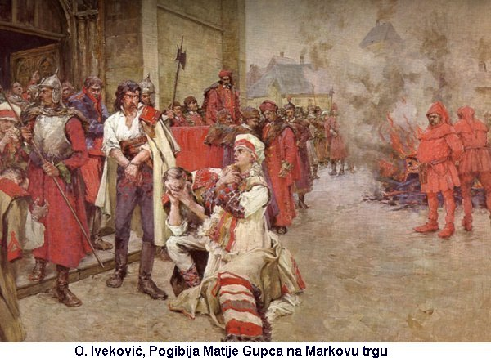
Usmrtitev Matije Gubca na Markovem trgu v Zagrebu

Slide 14
DRUGI VSESLOVENSKI KMEČKI UPOR
Ta upor se je razvil iz krajevnega upora na plemiškem posestvu Ojstrica med Trbovljami in Vranskim.
Vzrok: povečane dajatve, divjanje vojaških najemnikov in dajatve kot poseben vojaški davek.
Obsegal je celotno spodnjo Štajersko in velik del Kranjske.
Upor zadušijo krajišniki iz Vojne krajine.

Slide 15
TOLMINSKI KMEČKI UPOR
Kmetje se uprejo poleg fevdalcem tudi cesarju.
Vzrok za ta upor so državni davki, uničevanje mitnic in deželnih uradov.
Upor je zajel Tolminsko, Goriško in del Kranjske.
Upor zatre najemniška vojska, voditelje upora pa so v Gorici obsodili na smrt.

Slide 16
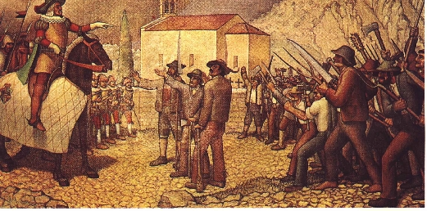
Uporniki

Slide 17
VZROK KMEČKIH PORAZOV
Rast kmečke samozavesti: kmečki upori so navkljub neuspehu utrjevali zavest, da se mora človek boriti za človeka vredno življenje nasproti izkoriščevalskemu fevdalcu.
V kmečkih zvezah se je kmet naučil socialne solidarnosti, ni pa še razumel pomena slovenstva v smislu opredelitve Slovencev kot naroda.

Slide 18
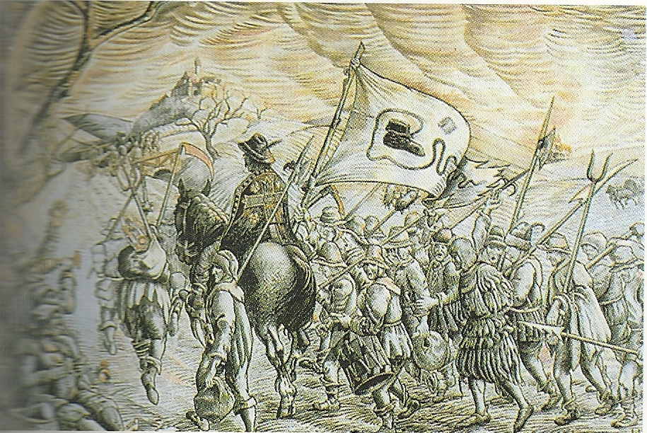
Prizor iz kmečke vojne

Slide 19
VIRI
Novi vek; Janez Cvirn, Elizabeta Hriberšek B., Andrej Studen
101 prizor iz slovenske zgodovine; Matija Mitja Štrih
Kratka zgodovina Slovenije; Janko Prunk
www.wikipedia.com

